Slide 1

2-20 Fecha: jueves, 2 de octubre del 2025
Improvers
Unidad 4 ¿Cómo es?
¿Lo qué vamos a practicar, revisar y aprender?
Repaso:
booking into a hotel simply
Me gusta
Introducción: Me interesa/encanta
Dictado

Slide 2
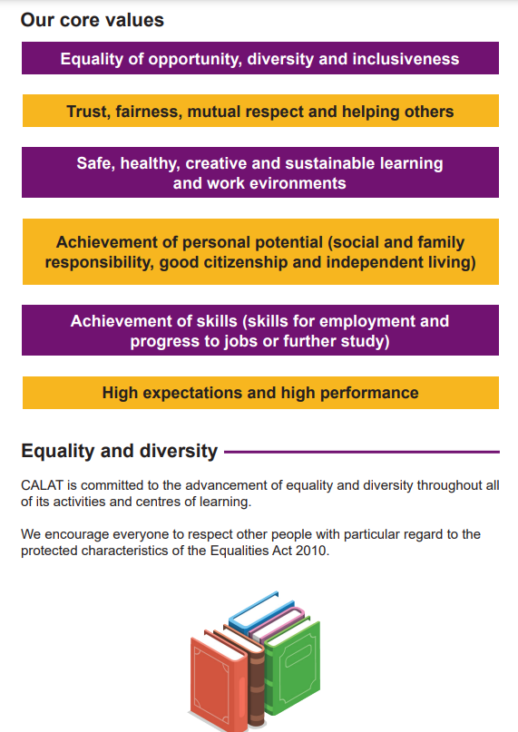

Slide 3
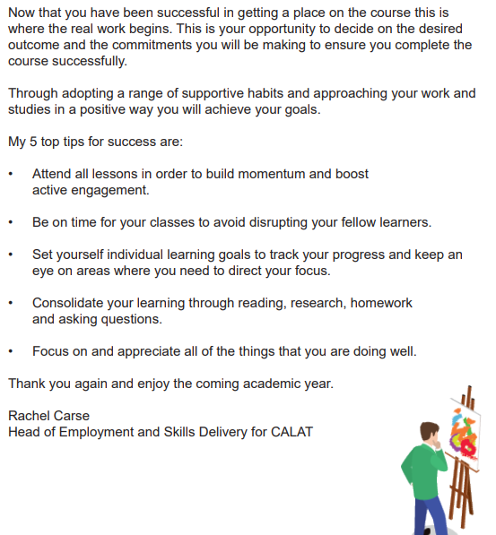

Slide 4

As a learner with CALAT you will need to complete successfully three assessments.
This is important because this is a subsidised course funded by the government.

Slide 5

1. Complete 3 assessments:
- 1 speaking, 8 sentences
- 1 dialogue
- 1 listening
Our target:
2. Conjugation of 12/15 verbs in the
singular plural

Slide 6
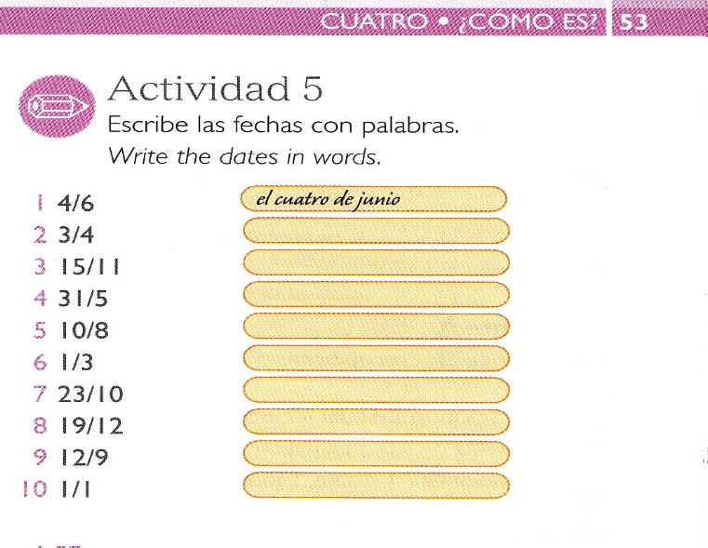
El tres de abril
El quince de noviembre
El treinta y uno de mayo
El diez de agosto
El primero/uno de marzo
El veintitrés de octubre
El diecinueve de diciembre
El doce de septiembre
El primero/uno de enero

Slide 7
Continuación
Hacer una reservación

Slide 8
Dictado
1. No me quedan habitaciones
2. ¿Me da su pasaporte?
3. Media pensión
4. Carnet de identidad
Firme aquí
Sin baño
Con lavabo
Notes:
Pasos Cd3 pista 30 partes del cuerpo

Slide 9
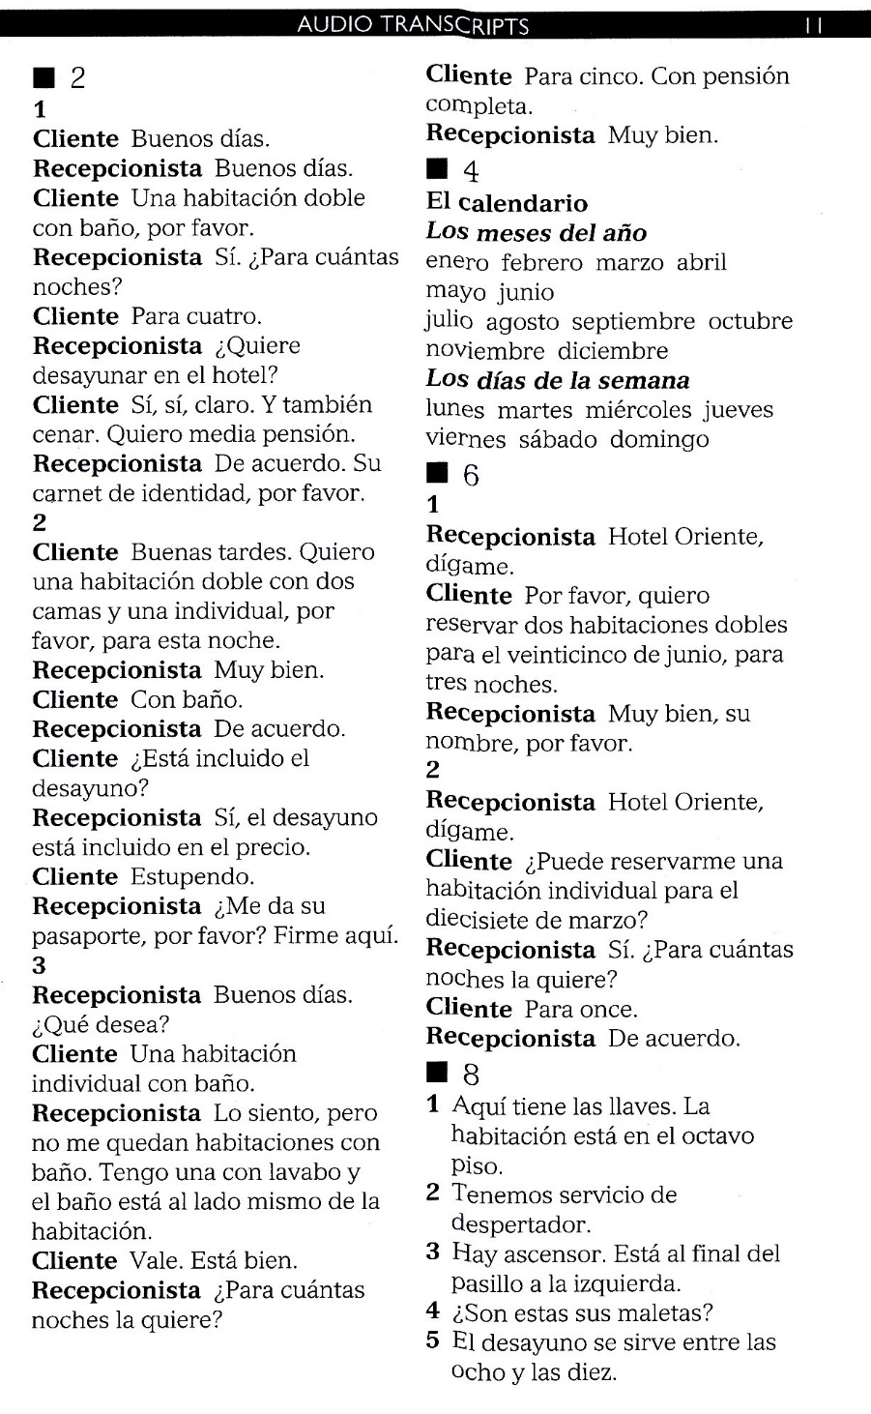

Ahora, lee
la transcripción

Slide 10
Me gusta…
I like…

Slide 11
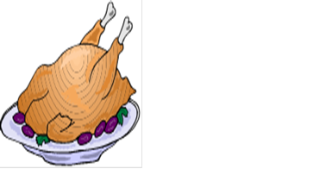
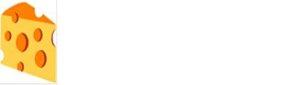
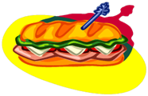
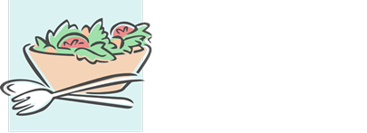
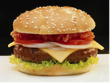
el la
Me
gusta
Notes:
L – libro Pasos CD1.14 p13 Act.24

Slide 12
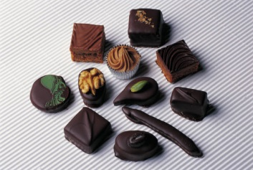


los las
Me
gusta
n
Notes:
H/O

Slide 13
el la
Te
gusta
Notes:
L – libro Pasos CD1.14 p13 Act.24

Slide 14
Do you like wine?
¿Te gusta el vino?

Slide 15
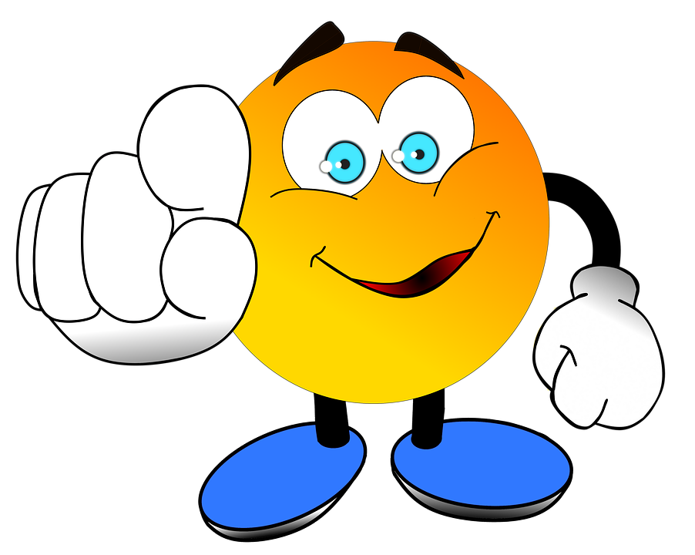
Guess.
Ask:
Do you like…?
Adivina
Pregunta:
Te gusta…?

Slide 16
el la
Me
Te
gusta
Notes:
L – libro Pasos CD1.14 p13 Act.24

Slide 17
los las
Me
Te
gusta
n
Notes:
H/O

Slide 18
“I like” followed by a noun
- I like (fish)
- Me gusta (el pescado)?

Slide 19
- Do you like (fish)?
- ¿Te gusta (el pescado)?
What do you like?
¿Qué te gusta?

Slide 20
“I like” followed by a verb
I like (swimming)
- Me gusta (nadar)?

Slide 21
Verbo: Gustar
Presente simple
Nombres en singular
gusta
el / la
Verbos en infinitivo
Me
Te
gustan
Nombres en plural
los / las
Ejemplos:
Di más ejemplos
Me gusta la película “Titanic”
Me gustan las películas románticas

Slide 22
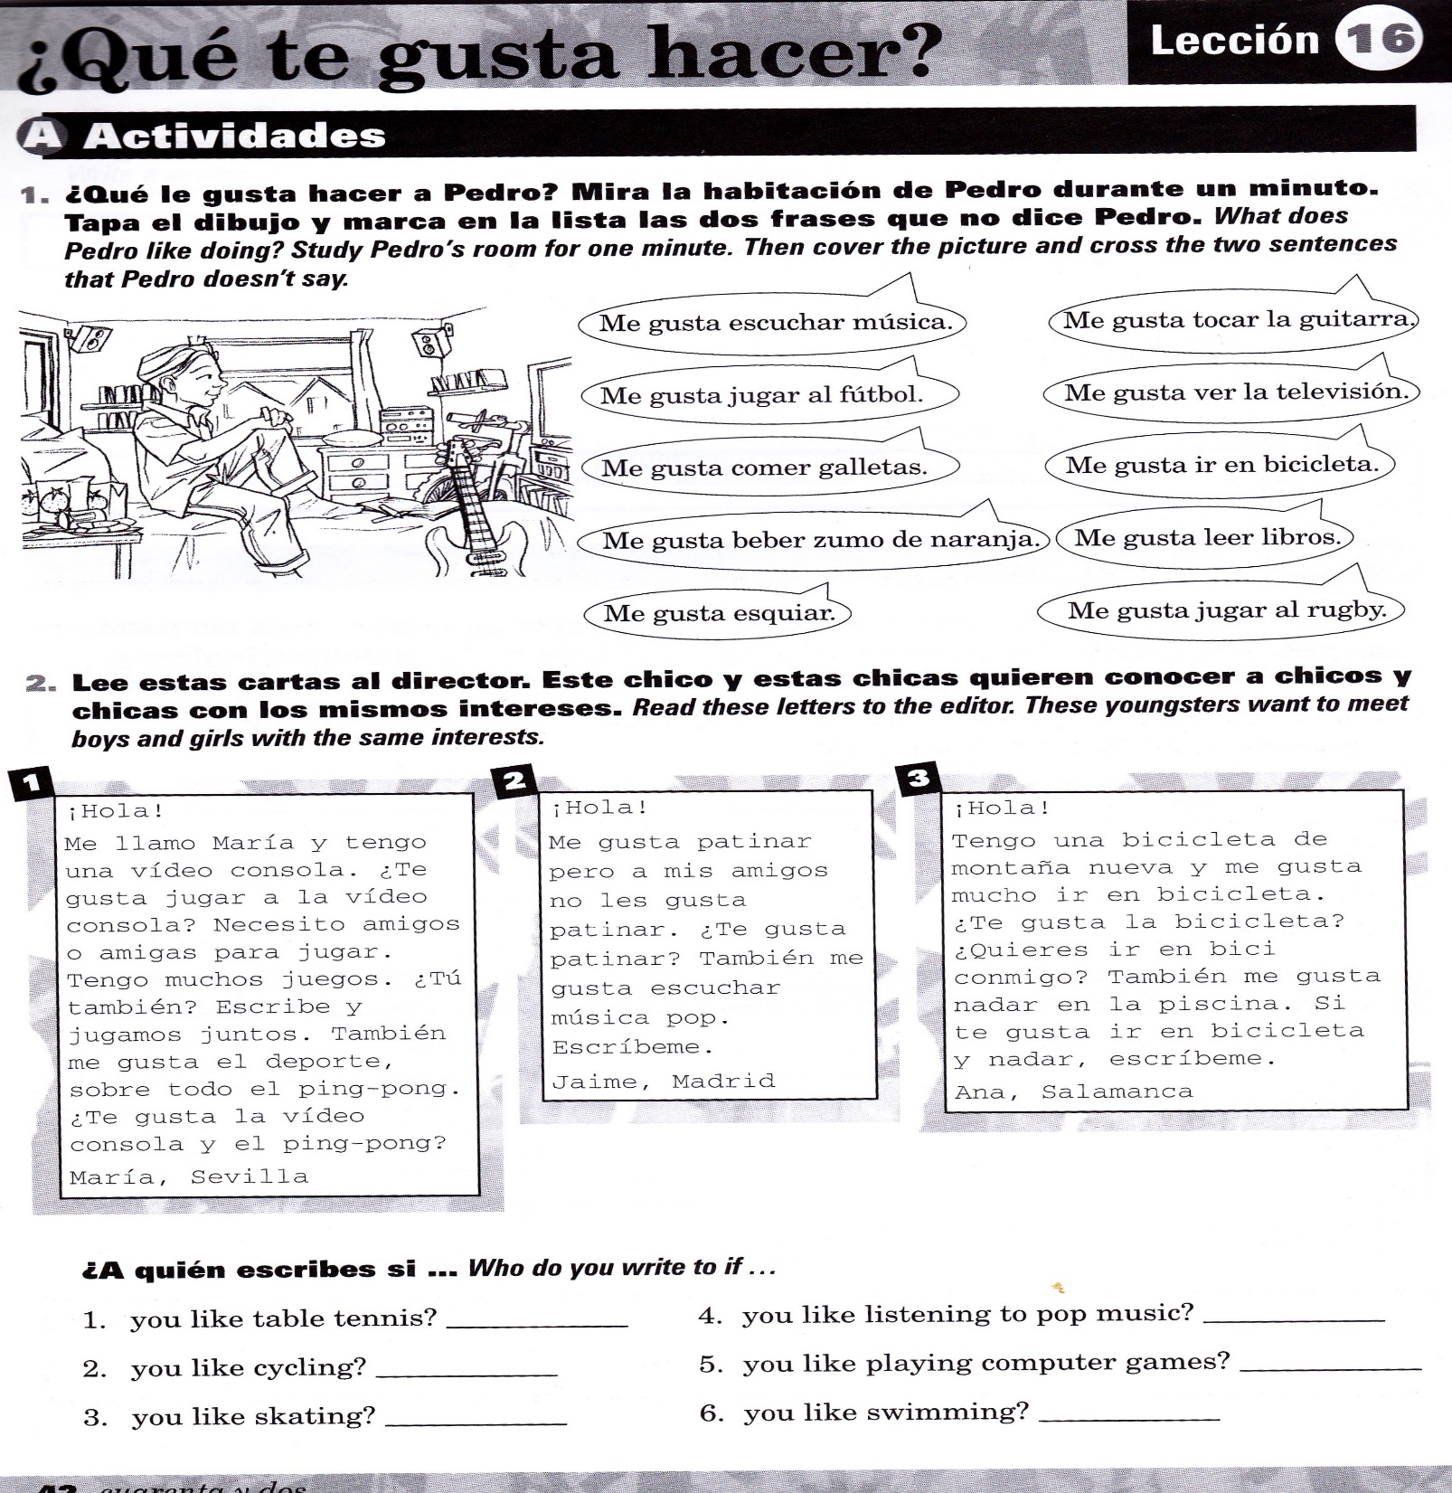
READING EXERCISE

Slide 23
Verbos con la misma estructura de gustar

Slide 24

Verbo: Gustar
Presente simple
Nombres en singular
Me
Te
Le
Nos
Os
Les
- interesa
- encanta
el / la
Verbos en infinitivo
- interesan
- encantan
Nombres en plural
los / las
Ejemplos:
Di más ejemplos
Me interesa la nutrición
Me interesan los libros históricos

Slide 25
Me
Te
Le
Nos
Os
Les
gusta
encanta
- interesa
el / la
los / las

Slide 26
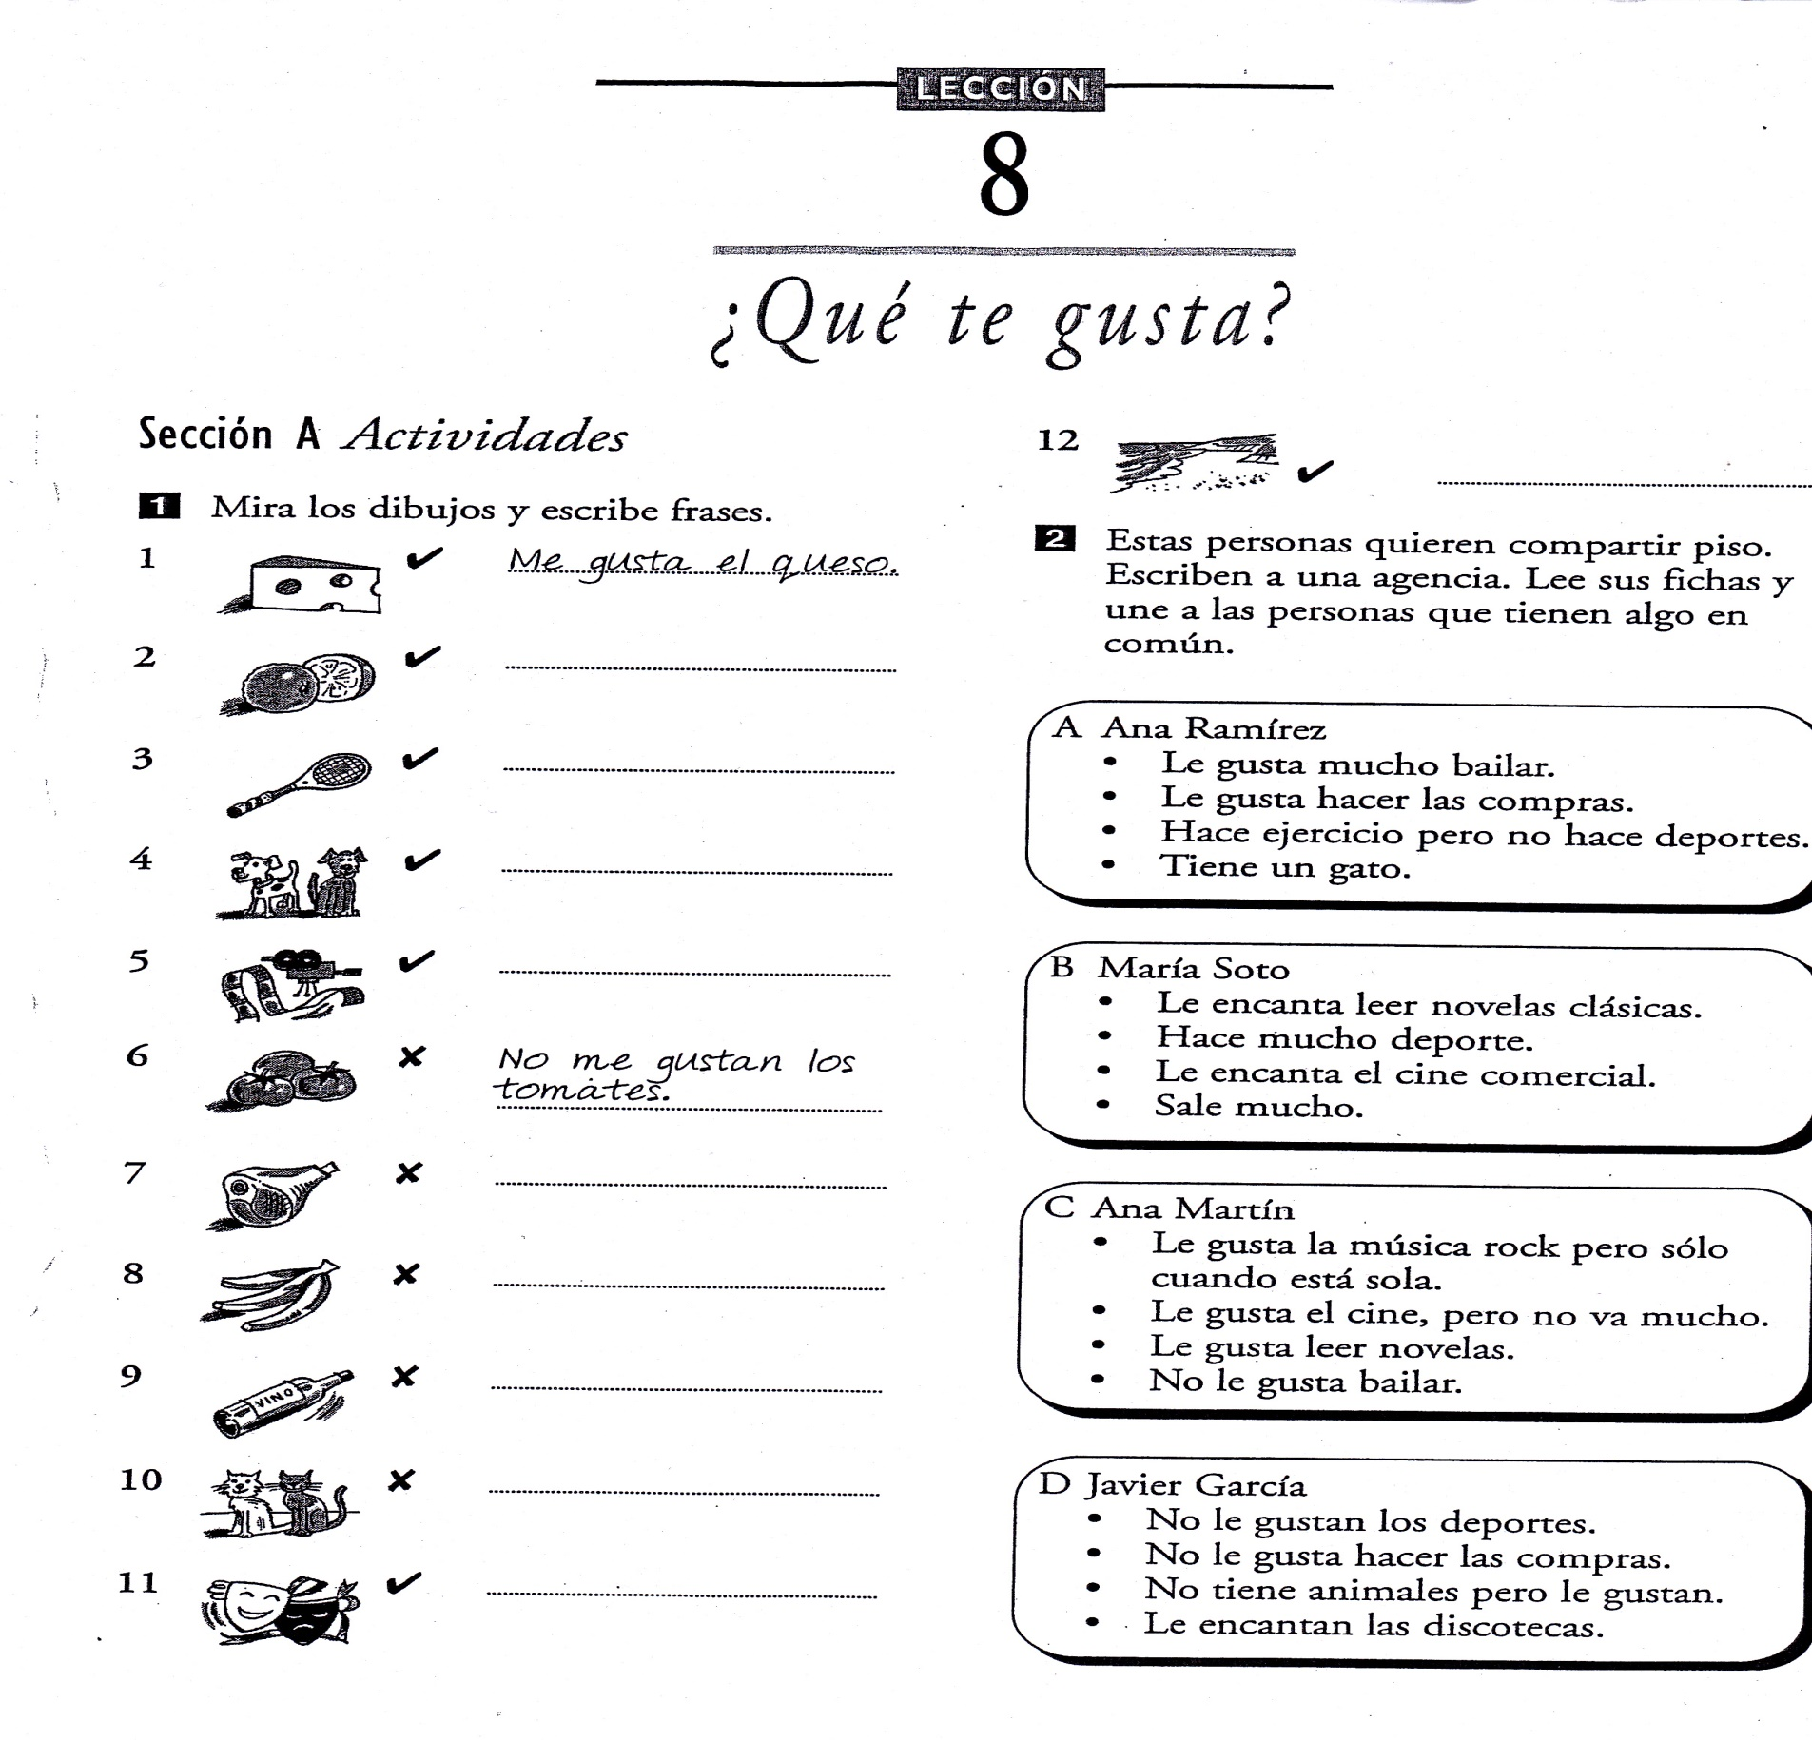
p53

Slide 27
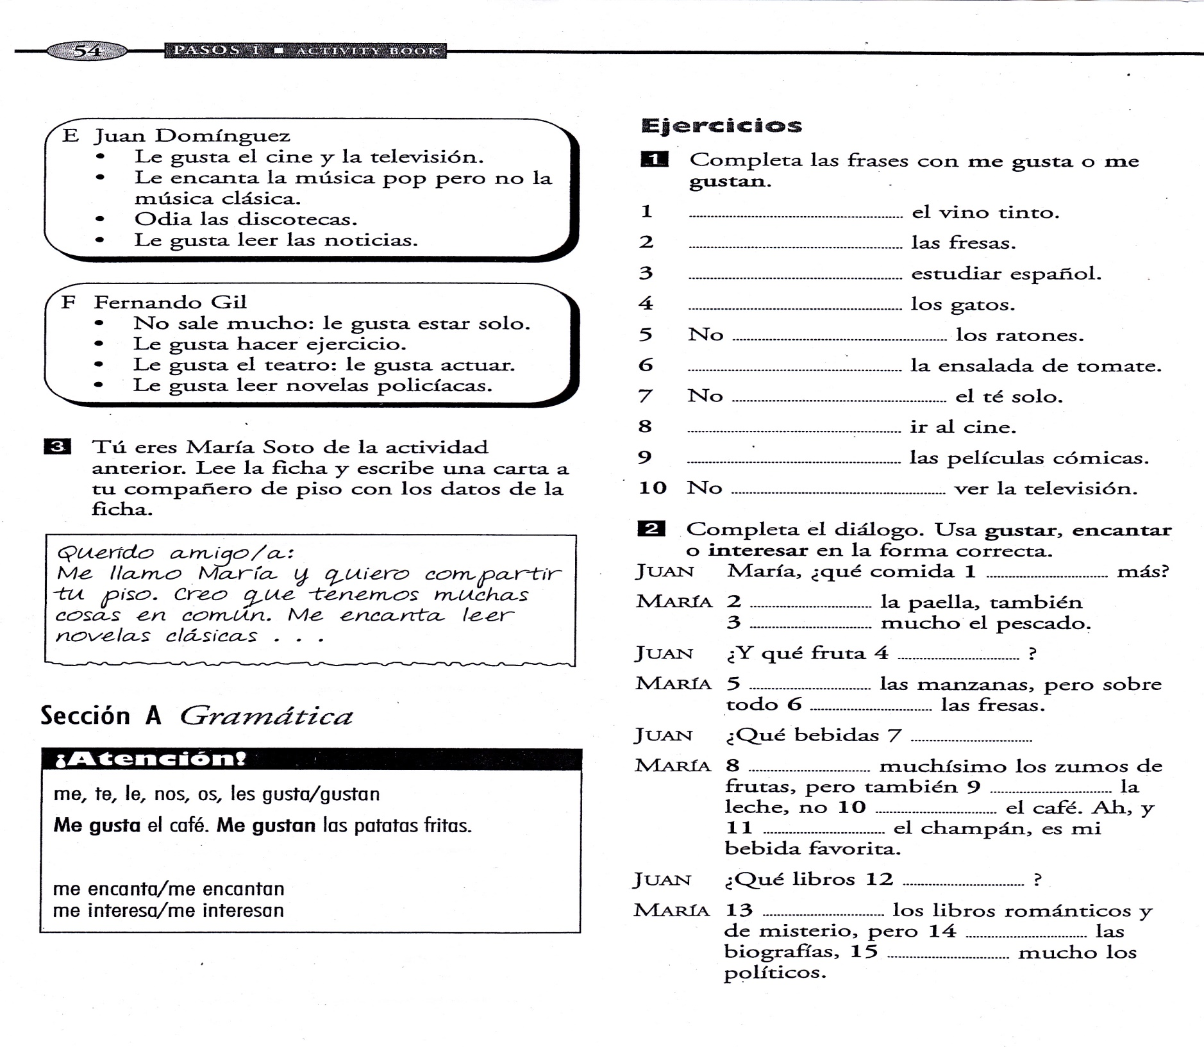

Slide 28
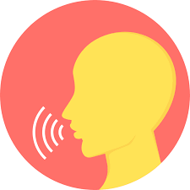
Deberes para la próxima semana
Copia
Study the conjugation of the verbs
Fill in your PLP form & bring it home

